Slide 1

ТОВАРОВЕДЕНИЕ НЕПРОДОВОЛЬСТВЕННЫХ ТОВАРОВ
МИНСКИЙ ФИЛИАЛ
УО «Белорусский торгово-экономический университет потребительской кооперации»
Модуль 27. Факторы, формирующие потребительские свойства швейных товаров
Автор: Машкович Татьяна Васильевна – преподаватель

Slide 2
СОДЕРЖАНИЕ МОДУЛЯ
27.1. Общие сведения о швейных товарах
27.2. Материалы для производства швейных изделий
27.3. Общая схема производства швейных изделий

Slide 3

Задачи модуля
В результате изучения данной темы Вы сможете:
Высказывать общее суждение о швейных товарах,
Называть изготовителей швейных товаров в Республике Беларусь,
Называть материалы для производства швейных изделий,
Описывать общую схему производства швейных изделий

Slide 4


27.1. Общие сведения о швейных товарах
МИНСКИЙ ФИЛИАЛ
УО «Белорусский торгово-экономический университет потребительской кооперации»
Сыцко, В.Е. Товароведение непродовольственных товаров: / В.Е. Сыцко, М.И. Дрозд. – Минск: Выш.школа, 2005. – стр. 132-136

Slide 5

К одежным товарам относятся различные виды верхней одежды, легкого платья, белья, головных уборов, а также перчатки и варежки.
В зависимости от способа производства различают одежду, изготовленную по технологии швейного и трикотажного производства.
Швейные товары – это изделия, полученные по технологии швейного производства из всех видов материалов, предназначенных для одежды и бельевых изделий.
Изучите потребительские свойства одежды, используя материал учебника: Сыцко, В.Е. Товароведение непродовольственных товаров: / В.Е. Сыцко, М.И. Дрозд. – Минск: Выш.школа, 2005. – стр. 133-136.

Slide 6


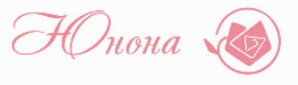

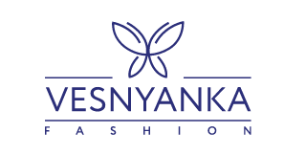










ПРОИЗВОДИТЕЛИ ШВЕЙНЫХ ИЗДЕЛИЙ В РЕСПУБЛИКЕ БЕЛАРУСЬ
ОАО «Элема» г.Минск
ОАО «Мастра» г.Минск
ОАО «Швейная фирма «ЮНОНА» г.Молодечно
ОАО «Элод» г.Гродно
ЗАО «Милавица» г.Минск
ЗАО «Вяснянка» г.Могилев
ООО «БЛАУЗ» г. Минск
ОАО «Барановичское ПХБО» (Блакiт)
ОАО «Мозырская швейная фабрика «Надэкс»
ЗАО «КАЛИНКА» г.Солигорск
ОАО «Дзержинская швейная фабрика «ЭЛИЗ»
«Брестская швейная фирма «Надзея»
ОАО «Коминтерн» г.Гомель
ОАО «Знамя индустриализации» г.Витебск

Slide 7
27.2. Материалы для производства швейных изделий
МИНСКИЙ ФИЛИАЛ
УО «Белорусский торгово-экономический университет потребительской кооперации»
Сыцко, В.Е. Товароведение непродовольственных товаров: / В.Е. Сыцко, М.И. Дрозд. – Минск: Выш.школа, 2005. – стр. 136-137, 148-151

Slide 8
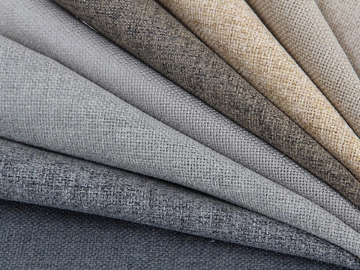
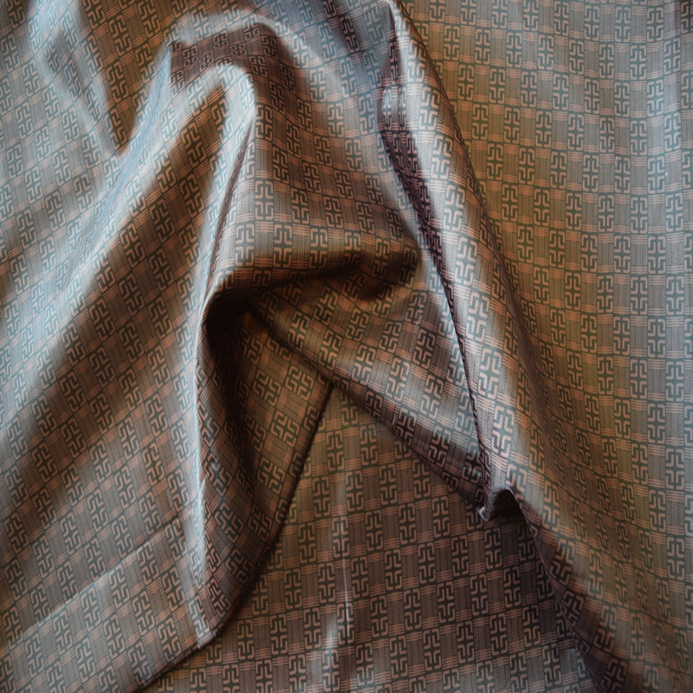
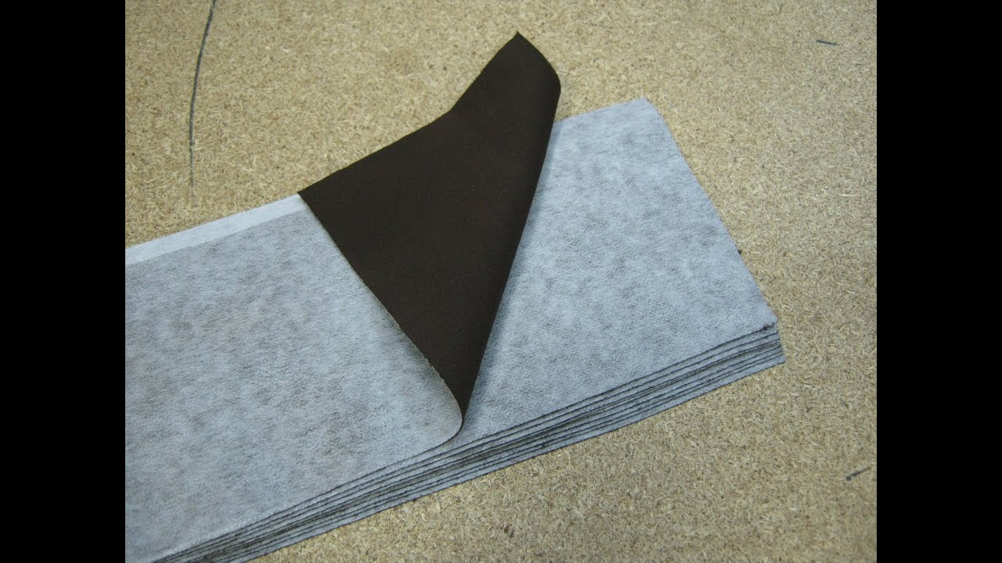
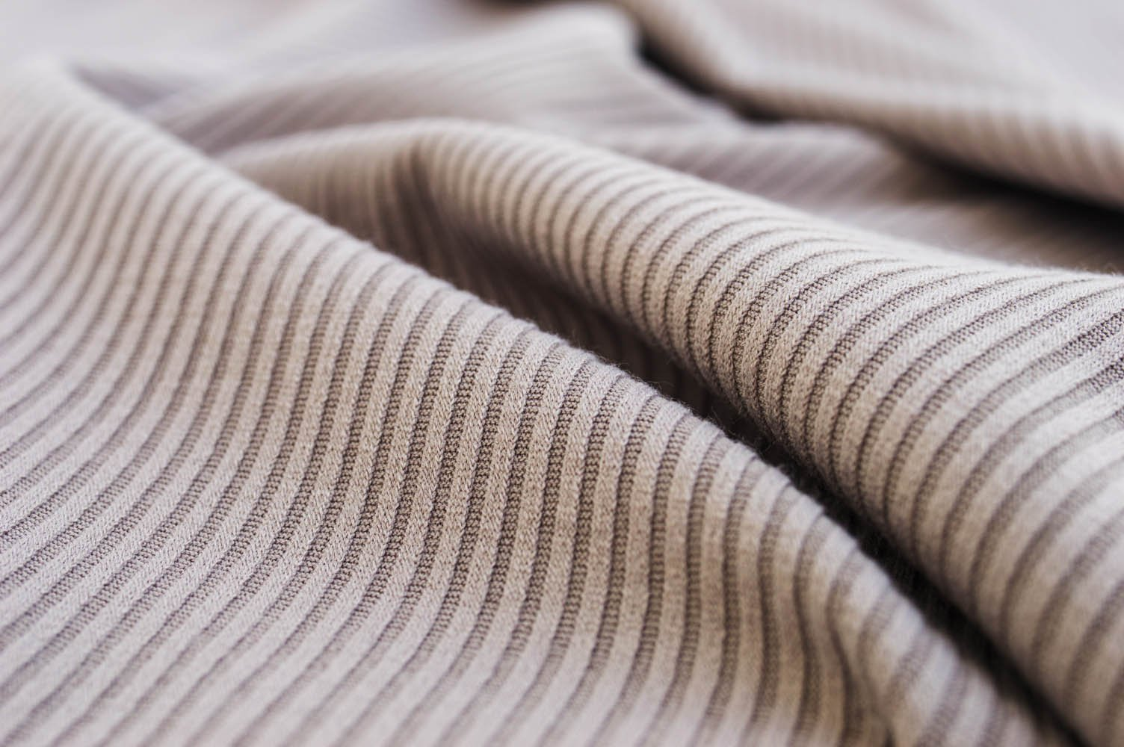
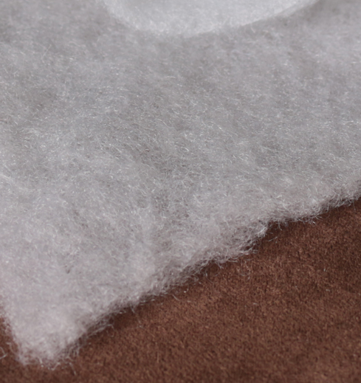
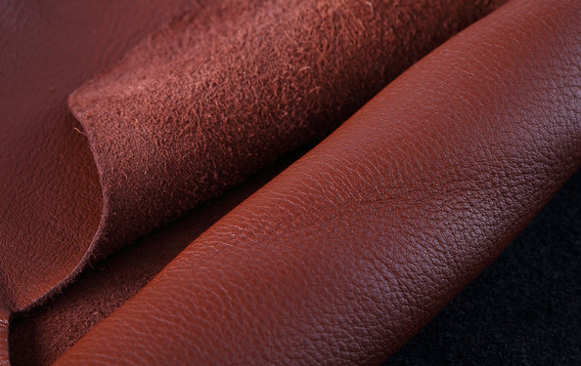
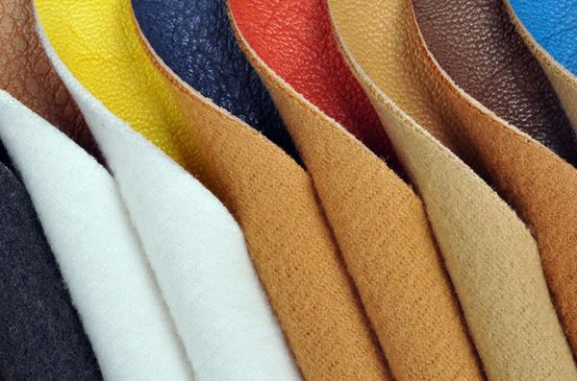
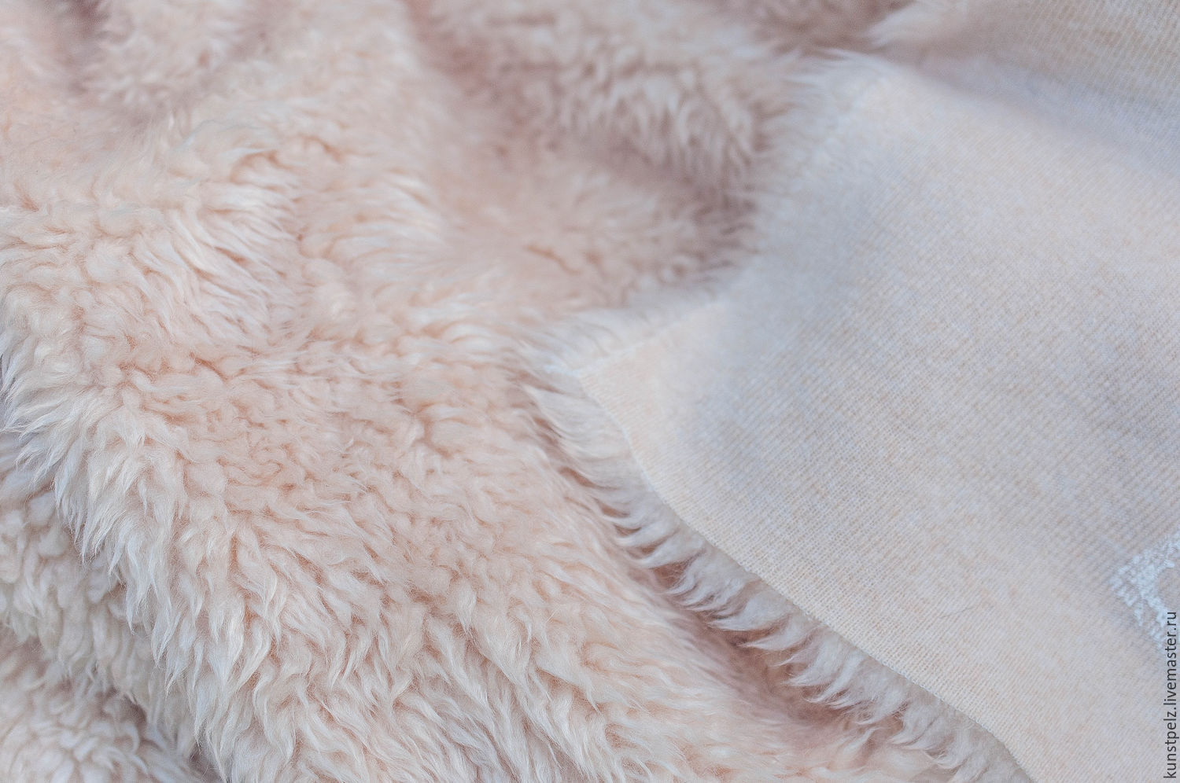
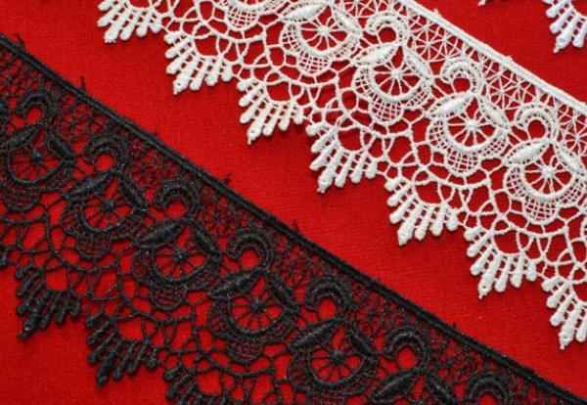
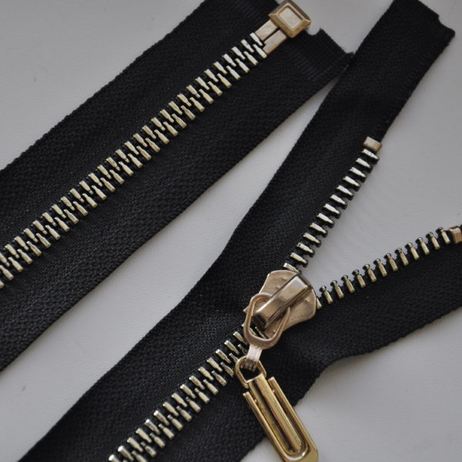
Материалы для производства швейных изделий
Основные материалы
Ткани
Вспомогательные материалы
Подкладочные
Трикотажные полотна
Натуральная кожа
Искусственная кожа
Искусственный мех
Прокладочные
Утепляющие
Скрепляющие
Фурнитура
Отделочные
Нетканые материалы

Slide 9

ткани
Ассортимент тканей повторите по Модулю 24
трикотажные полотна
Трикотаж - гибкое и прочное вязаное полотно или изделие, состоящее из петель, переплетающихся в продольном и поперечном направлениях.
Ассортимент трикотажных полотен Вы изучите в Модуле 30
натуральная кожа
Натуральная кожа – это выделанная шкура домашних и диких животных, а также некоторых рептилий, рыб и др.
Ассортимент натуральных кож Вы изучите в теме «Обувные товары» на 3-м курсе
искусственная кожа
Искусственные кожи состоят из волокнистой основы (ткани, трикотажные полотна, нетканые материалы) и лицевого покрытия из полимерных материалов.
Ассортимент натуральных кож Вы изучите в теме «Обувные товары» на 3-м курсе

Slide 10
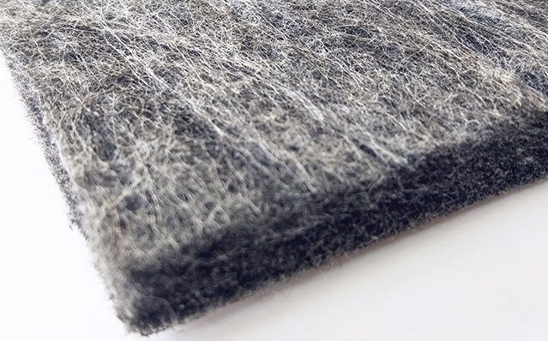
искусственный мех
Ассортимент искусственного меха повторите по Модулю 26
нетканые материалы
Ассортимент нетканых материалов повторите по Модулю 26

Slide 11
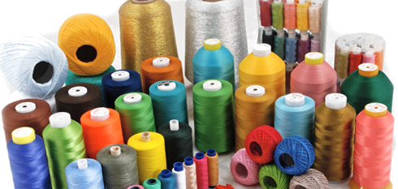
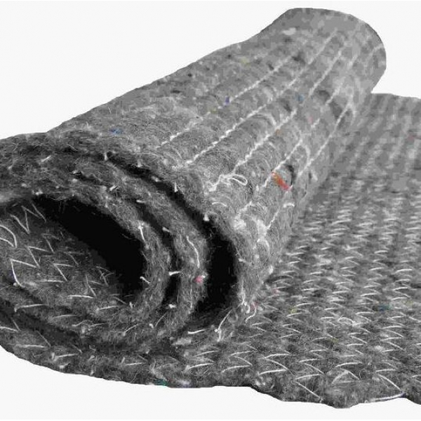
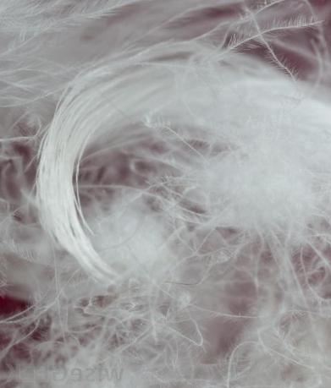
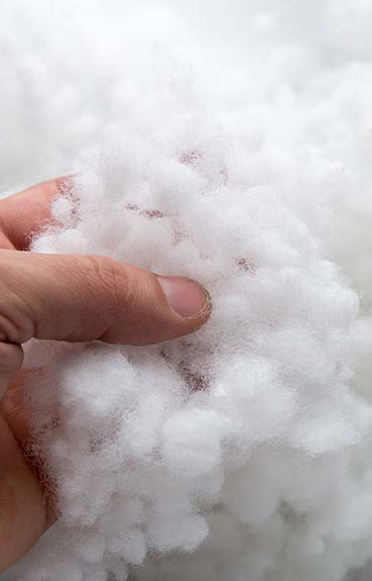
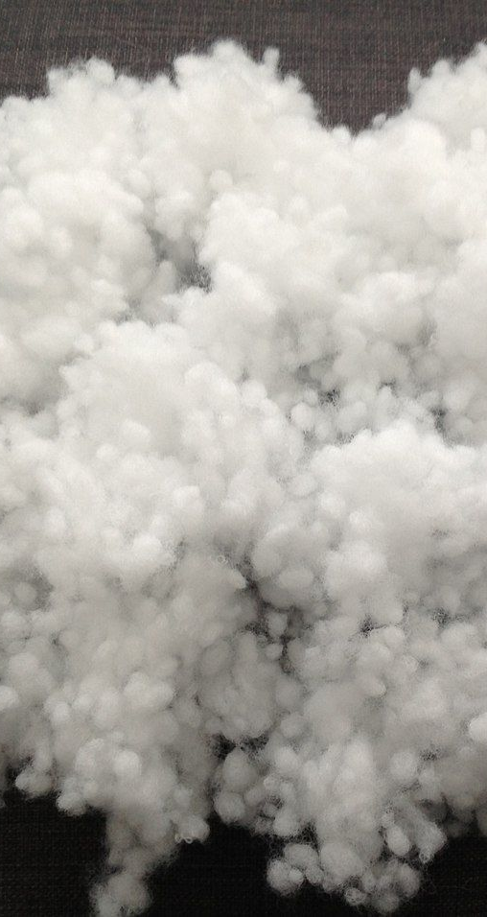
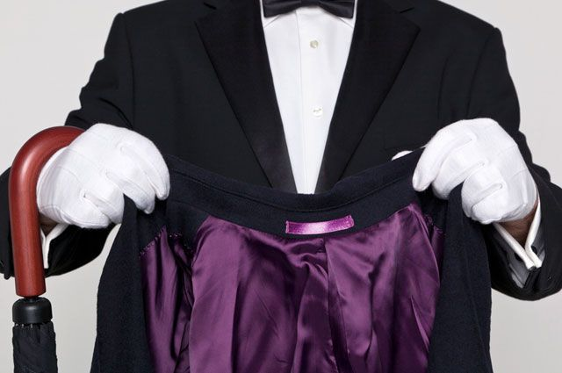
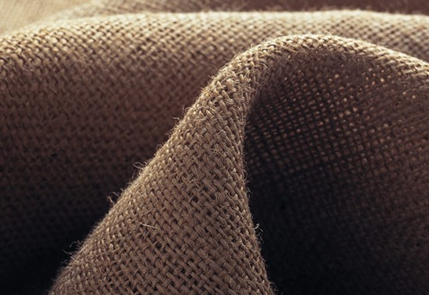
подкладочные материалы
В качестве подкладочных материалов в одежде используют подкладочные ткани.
Ассортимент подкладочных тканей повторите по Модулю 24
прокладочные материалы
Прокладочные материалы (бортовка, флизелин, дублерин и др.) применяются для придания формы отдельным деталям швейных изделий, обеспечения ее сохранности в процессе носки, а также для упрочения деталей швейных изделий и предотвращения их растяжимости.
утепляющие материалы
Для изготовления утепляющей подкладки в одежде используют ватин, синтепон, натуральный пух, синтепух, холлофайбер и др.
скрепляющие материалы
Основным материалом для соединения деталей являются швейные нитки.
Ассортимент ниток Вы изучите в теме «Галантерейные товары» на 3-м курсе

Slide 12
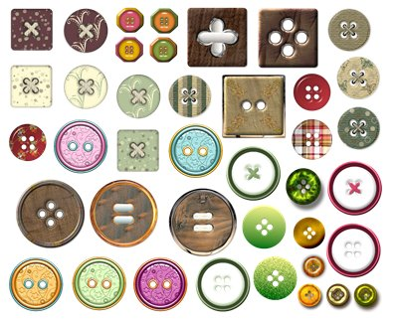
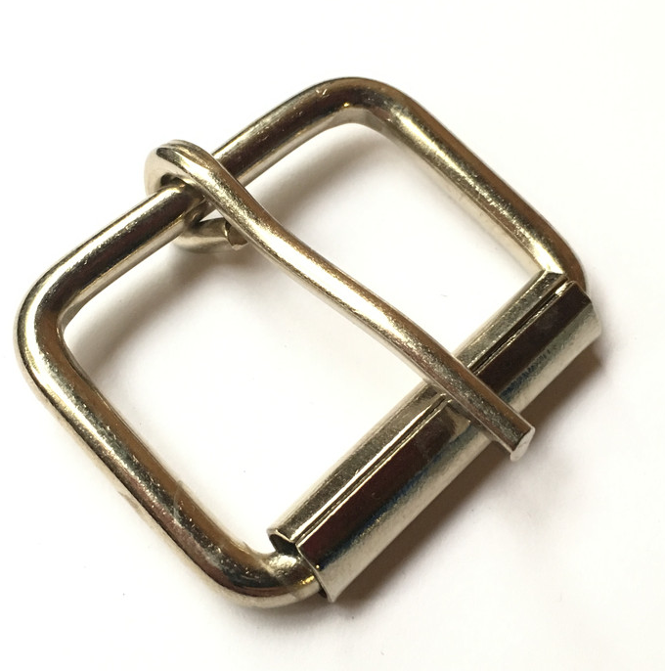
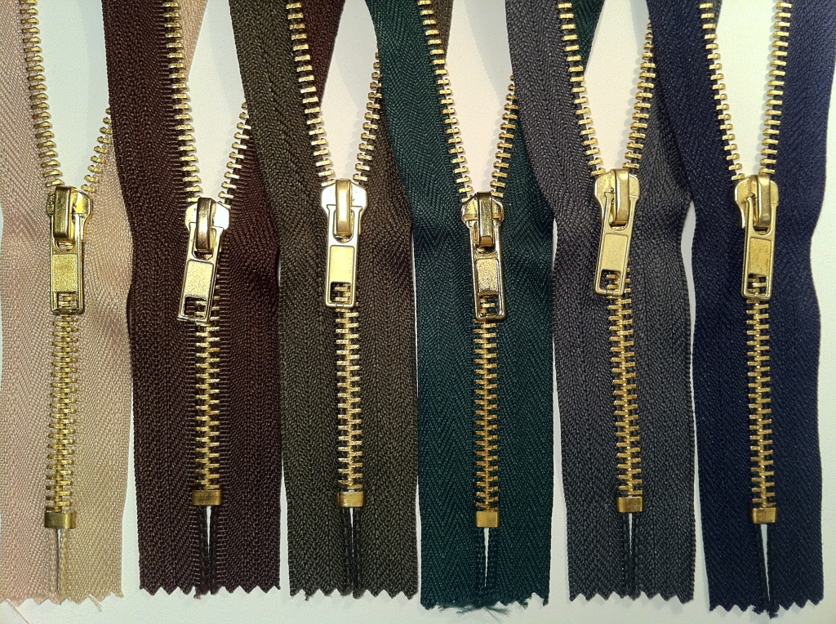
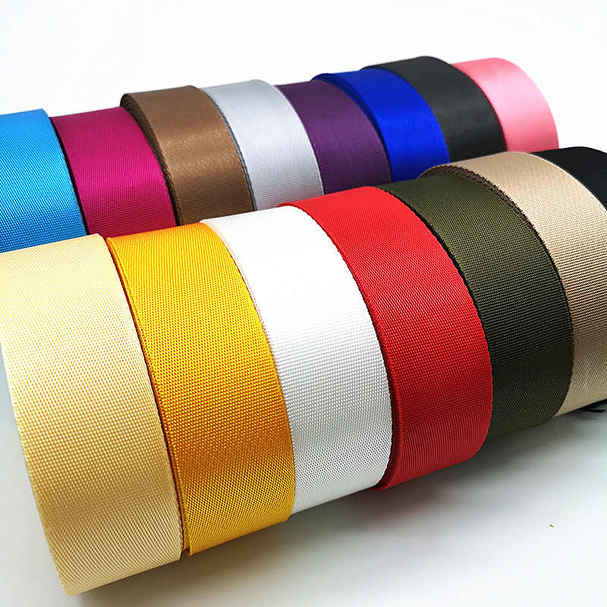
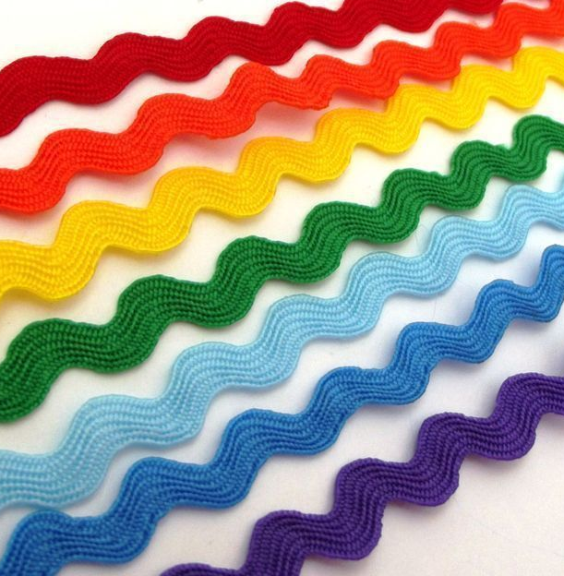
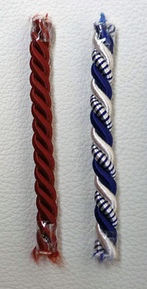
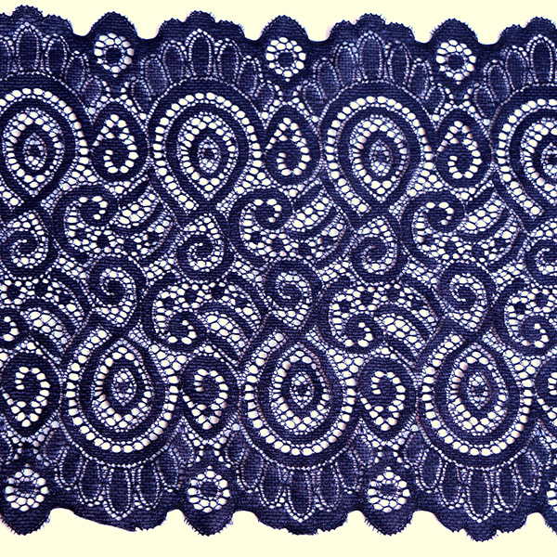
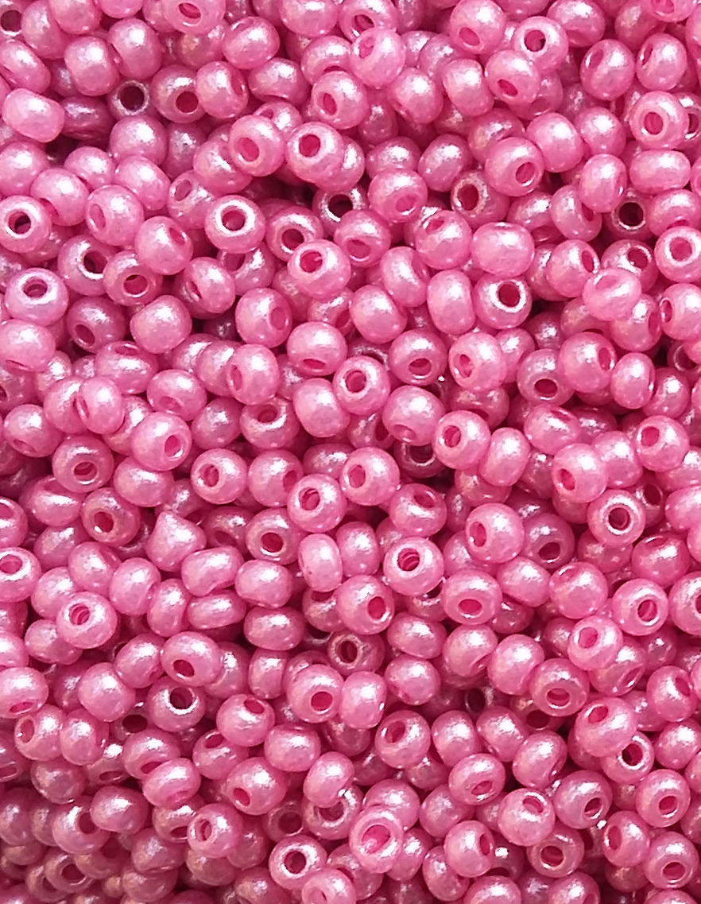
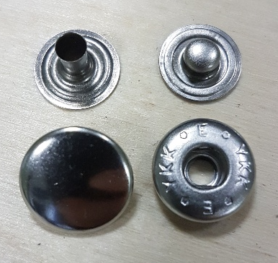
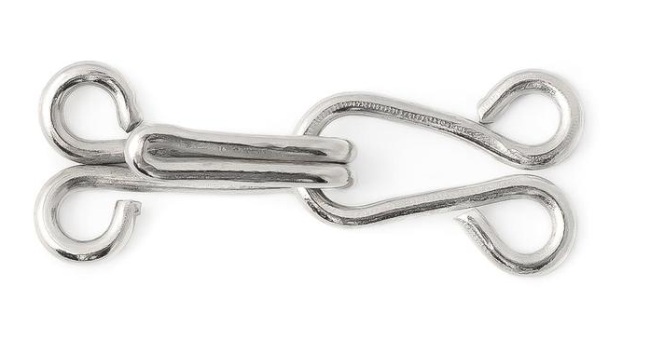
фурнитура
К одежной фурнитуре относятся пуговицы, крючки, петли, пряжки, кнопки, застежки-молнии.
Ассортимент фурнитуры Вы изучите в теме «Галантерейные товары» на 3-м курсе
отделочные материалы
К отделочным материалам относятся ленты, тесьма, шнуры, кружева, а также ткани, кожа, мех, бисер и пр.
Ассортимент тесьмы, лент, шнуров и кружев Вы изучите в теме «Текстильная галантерея» на 3-м курсе

Slide 13
27.3. Общая схема производства швейных изделий
МИНСКИЙ ФИЛИАЛ
УО «Белорусский торгово-экономический университет потребительской кооперации»
Сыцко, В.Е. Товароведение непродовольственных товаров: / В.Е. Сыцко, М.И. Дрозд. – Минск: Выш.школа, 2005. – стр. 151-160

Slide 14
Производство швейных изделий
Моделирование
Конструирование
Раскрой
Пошив
Влажно-тепловая обработка

Slide 15
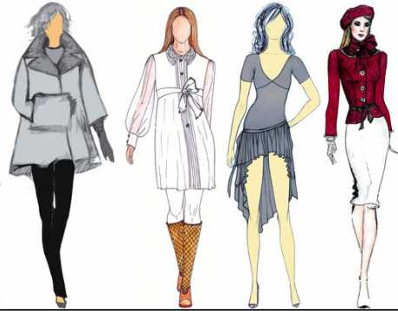
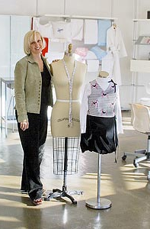
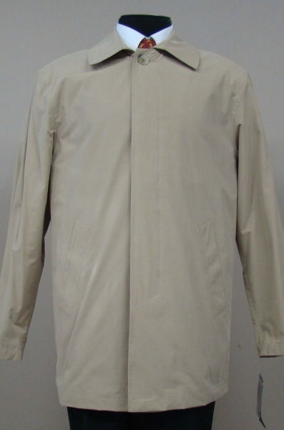
МОДЕЛИРОВАНИЕ
- процесс разработки модели (исходного образца) будущего изделия.
1. Разработка проекта (эскиза)
2. Изготовление модели
(выполнение проекта в материале)
Модель – это художественный замысел модельера,
воплощенный в материале

Slide 16
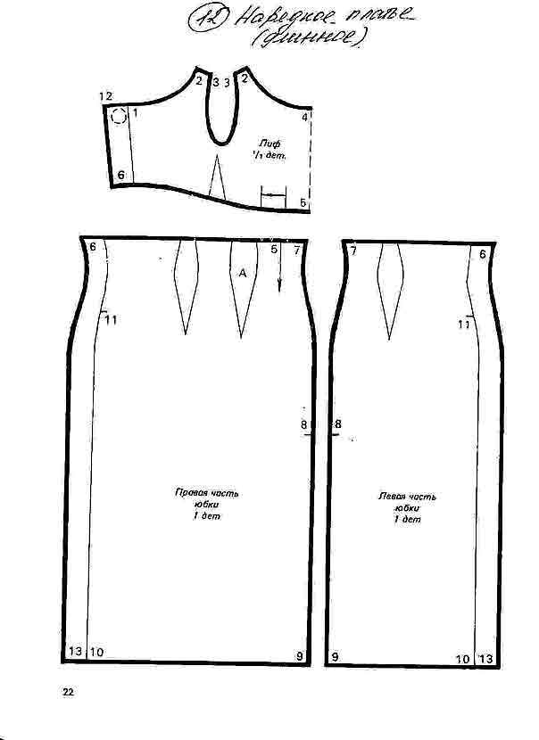
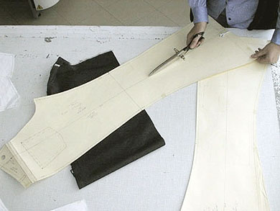
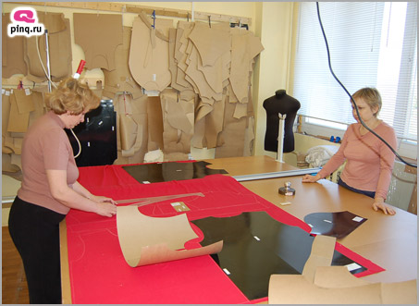
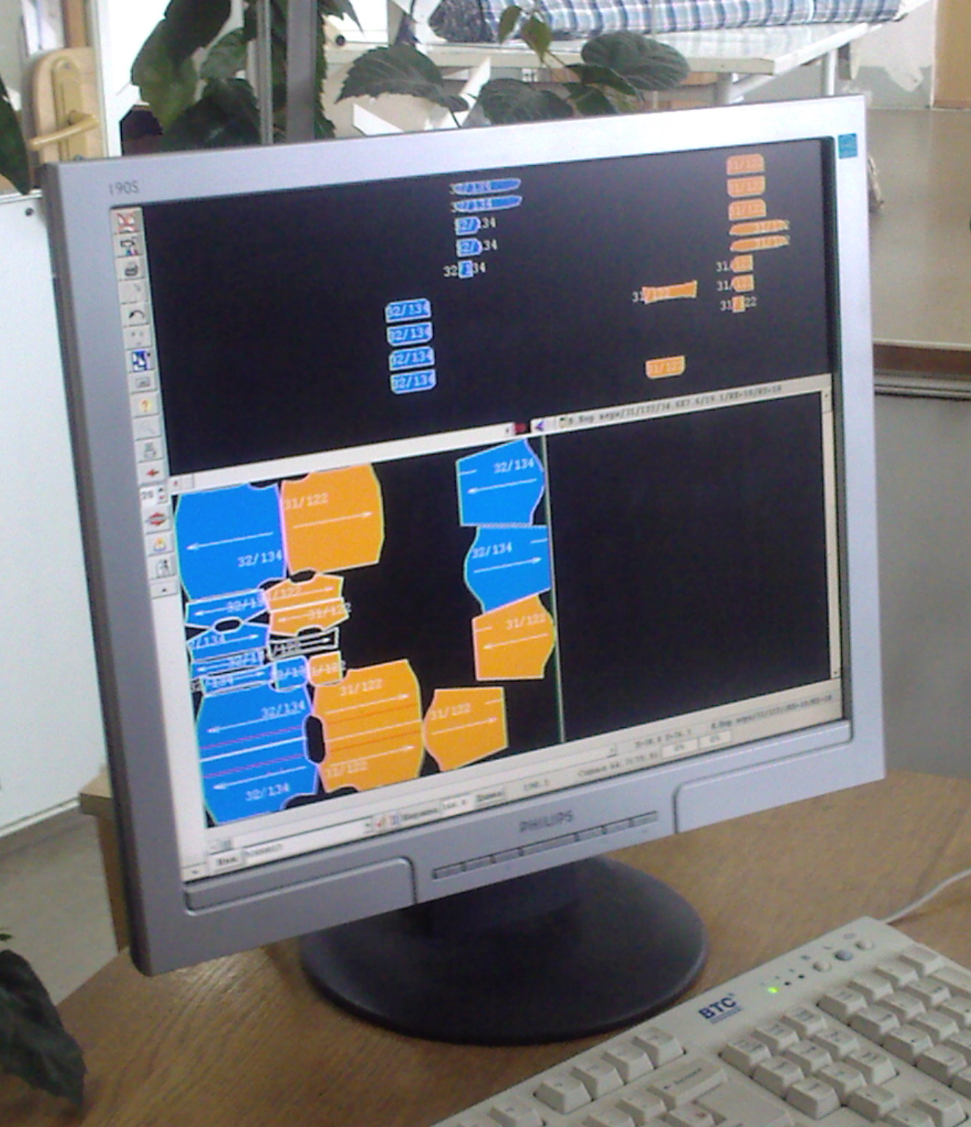
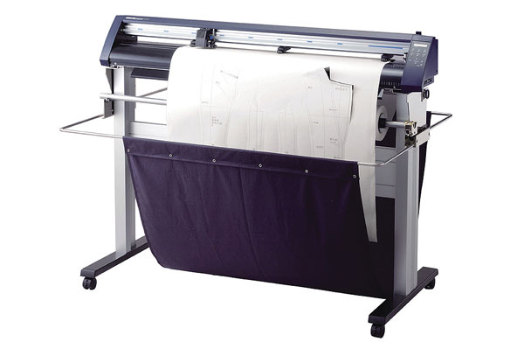
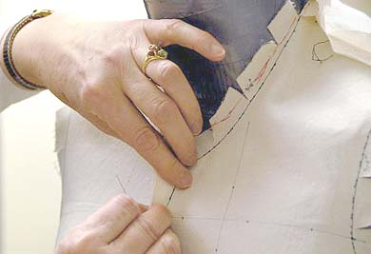
КОНСТРУИРОВАНИЕ
- процесс создания чертежа на основе модели и изготовления лекал
ЛЕКАЛО – это выкройка, которая используется для раскроя материала на детали
На современных предприятиях используется компьютерная раскладка лекал с последующей печатью на плоттере.
Расчетно-графический способ
Муляжный способ

Slide 17
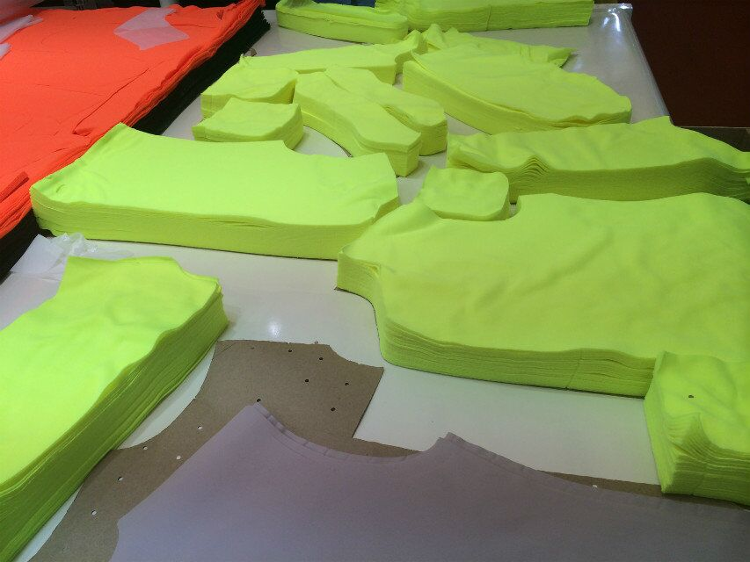
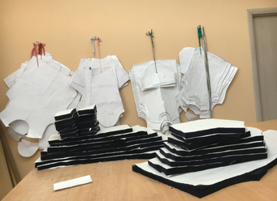
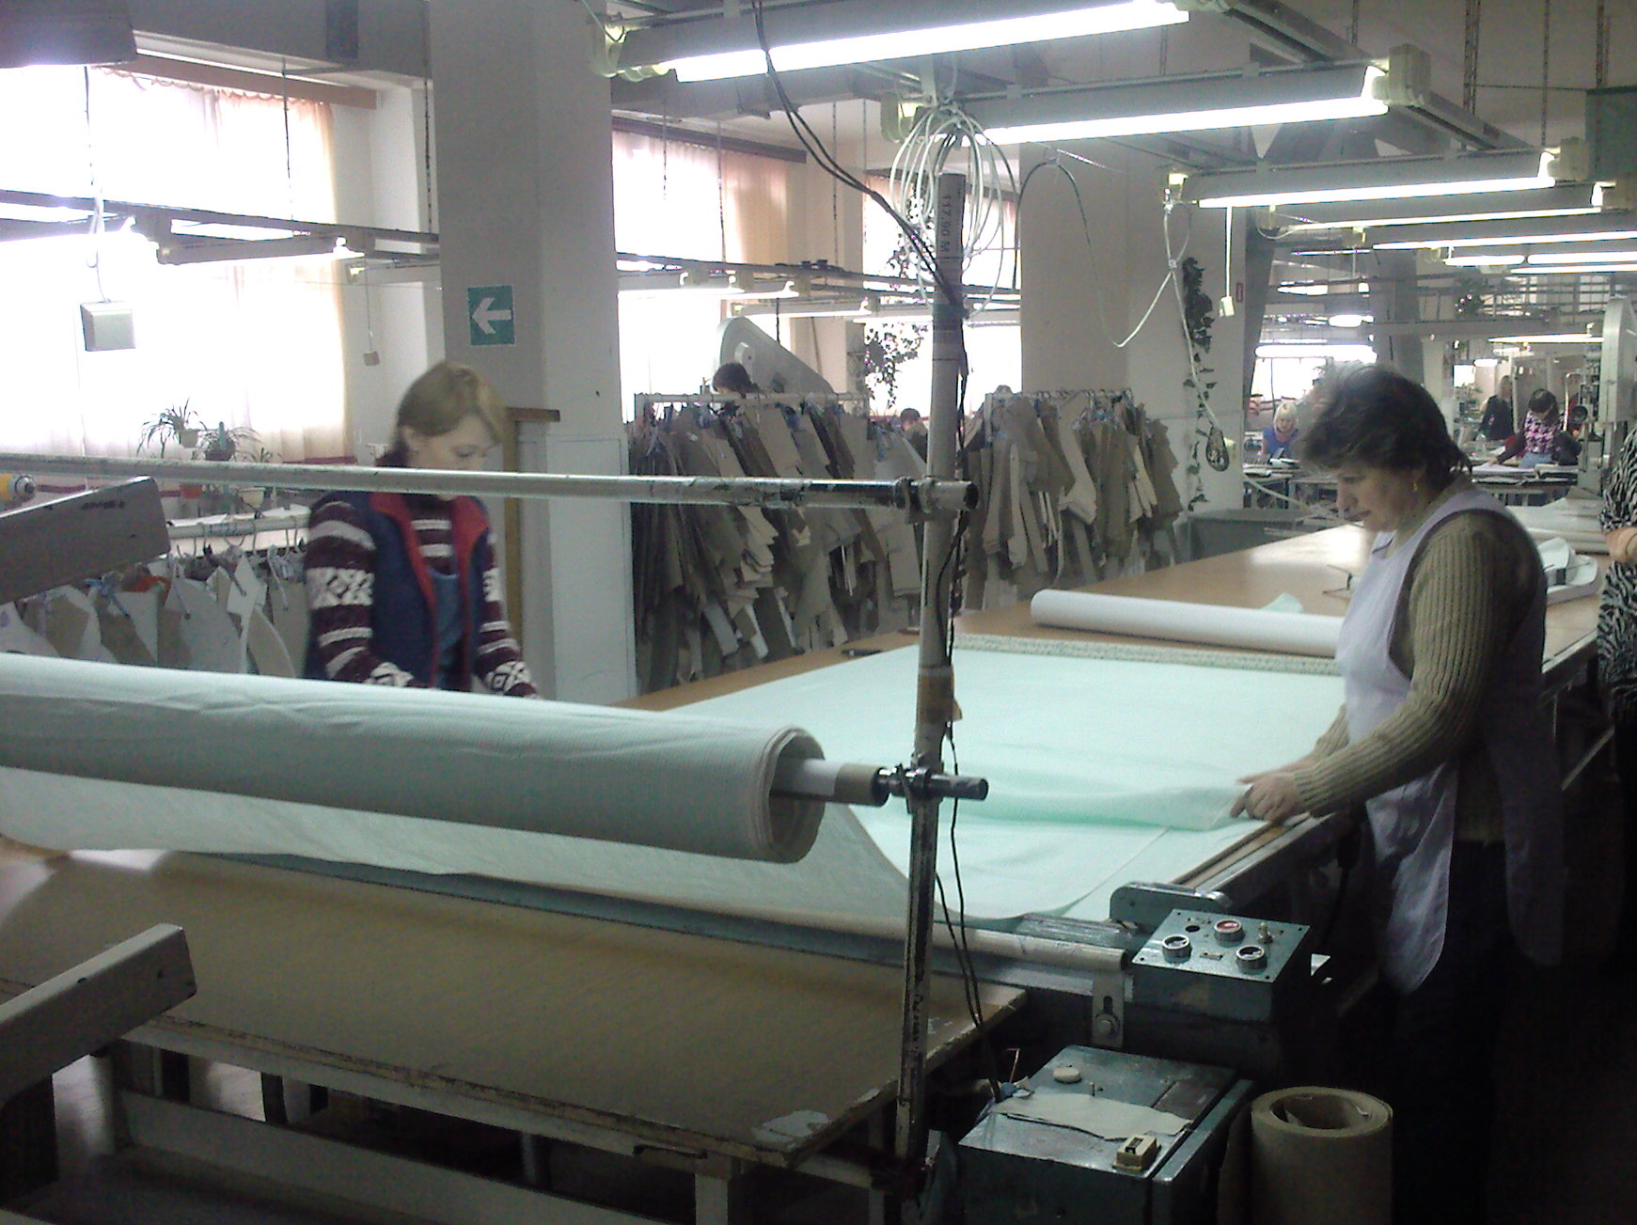
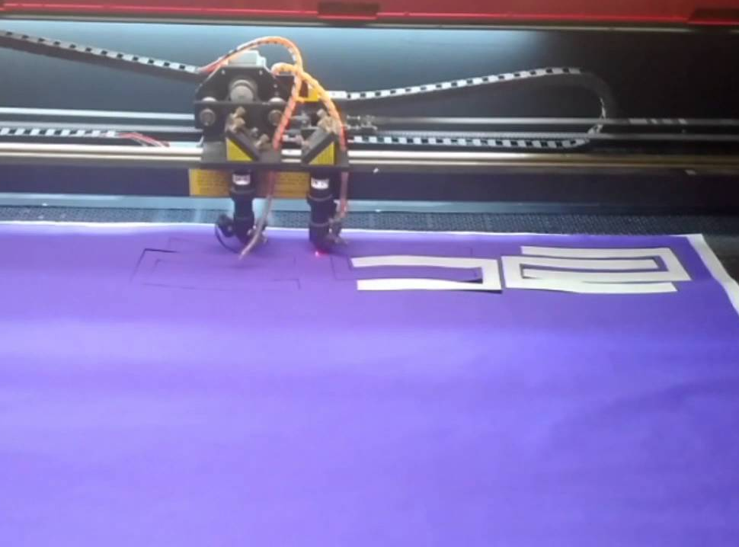
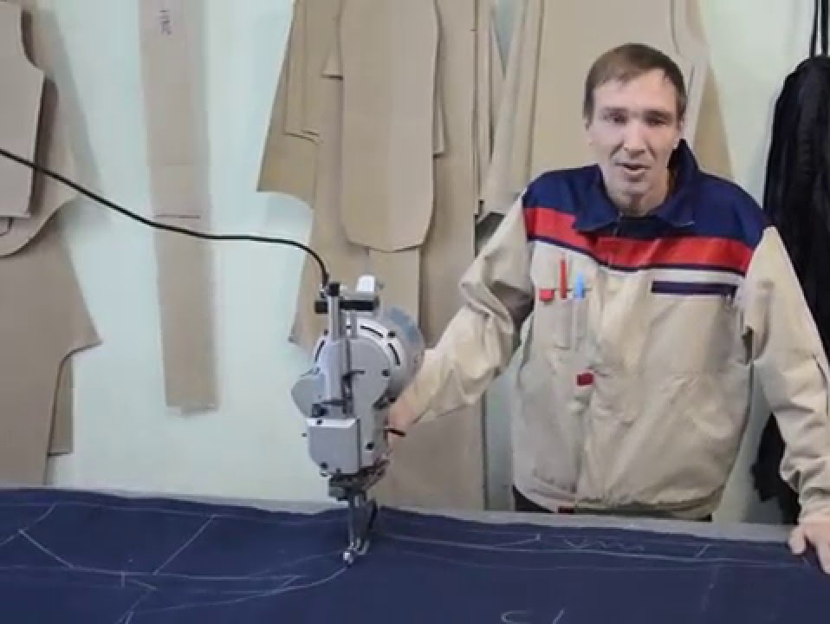
РАСКРОЙ МАТЕРИАЛОВ НА ДЕТАЛИ
На производственных предприятиях используется многослойный раскрой материалов на автоматических раскройных станках с ленточными или лазерными ножами
В результате многослойного раскроя получаются стопки одинаковых деталей
Раскрой тканей ленточным ножом
Настил тканей
Лазерный раскрой тканей

Slide 18
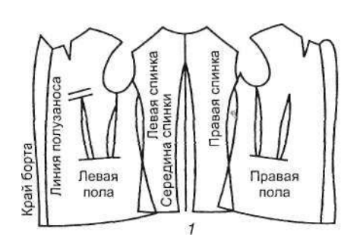
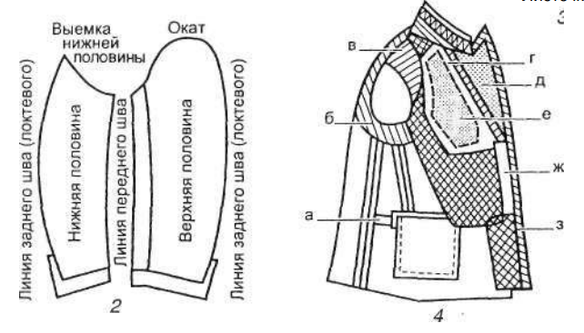
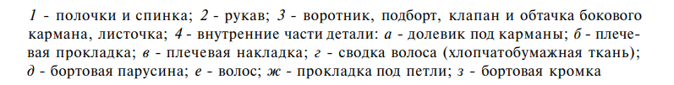
Детали пиджака

Slide 19
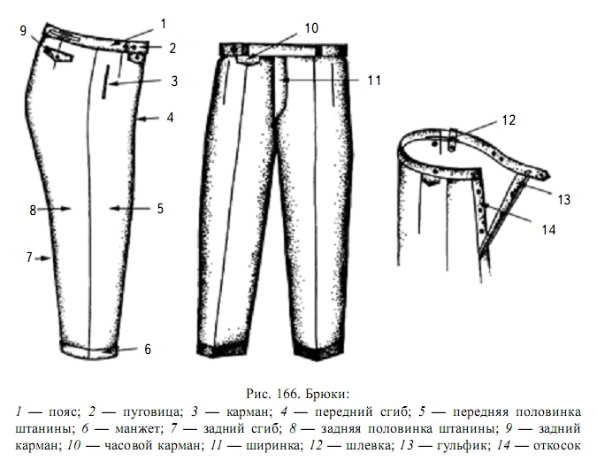
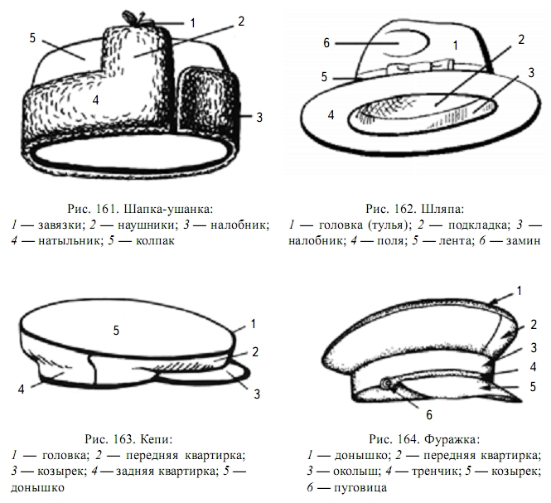
Детали брюк
Детали головных уборов

Slide 20
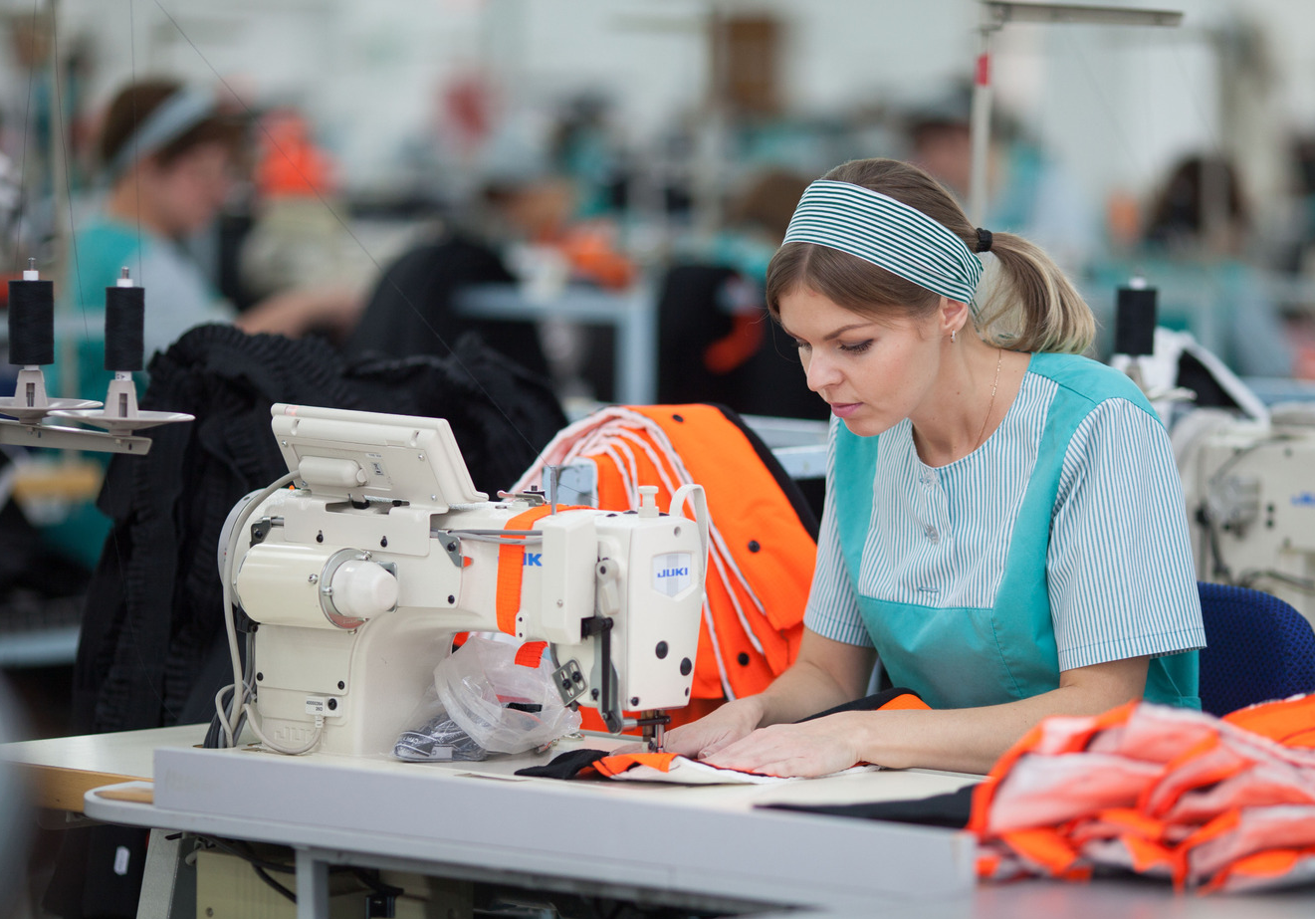


ПОШИВ ИЗДЕЛИЙ
ОБРАБОТКА ДЕТАЛЕЙ
СБОРКА ИЗДЕЛИЯ ИЗ ОТДЕЛЬНЫХ ДЕТАЛЕЙ
ПРИДАНИЕ ИЗДЕЛИЮ ОБЪЕМНОЙ ФОРМЫ

Slide 21



ВЛАЖНО-ТЕПЛОВАЯ ОБРАБОТКА

Slide 22

Вопросы для самоконтроля:
Дайте понятие швейных товаров,
Назовите основных производителей швейных товаров в Республике Беларусь,
Назовите основные материалы для изготовления швейных товаров,
Назовите вспомогательные материалы для изготовления швейных товаров,
Перечислите этапы производства швейных товаров
Что такое конструирование?
Назовите детали пиджака

Slide 23

Литература:
Сыцко, В.Е. Товароведение непродоволь-ственных товаров: / В.Е. Сыцко, М.И. Дрозд. – Минск: Выш.школа, 2005. – стр. 132-137, 148-160

Slide 24

МИНСКИЙ ФИЛИАЛ
УО «Белорусский торгово-экономический университет потребительской кооперации»
Автор:
Машкович Татьяна Васильевна,
преподаватель высшей квалификационной категории
E-mail: mashkovich1978@mail.ru

